Slide 1

OS boot arxitechturasi va fayl sistemasi
Doston Abdullayev

Slide 2
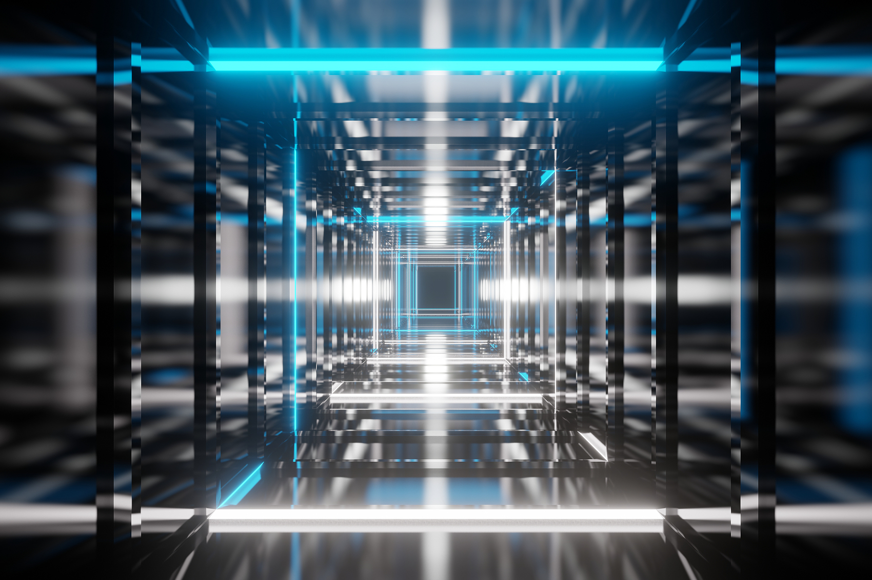
BOOT o’zi nima?
BOOT - (Build Own Operate Transfer) - Bu kompyuter ishga tushirish jarayonida Operatsion Sistemani (OS) ikkinchi darajali xotiradan (secondary storage) asosiy xotiraga (RAM) olib o’tish jarayoni. Sabab?! Operatsion sistema hardware va software dasturlari bilan ishlashi va ularni boshqarish uchun RAM xotirada xozir (present) bo’lishi kerak.
1. Boot jarayoni kompyuter sistemasi quvvatga ulanganda boshlanadi
2. Bu jarayonda OS ikkinchi darajali xotiradan (HDD, SSD, nvmea, Sata) asosiy xotiraga (RAM) xotiraga yuklanadi
3. OS sistema funksiyalarni bajarishi va foydalanishga yaroqli bo’lishi uchun asosiy xotira (RAM) da bo’lishi kerak
4. Bu yuklash mexanizmi sistemani foydalanishga tayyorlidi qaysiki “booting process” deb ataladi.

Slide 3
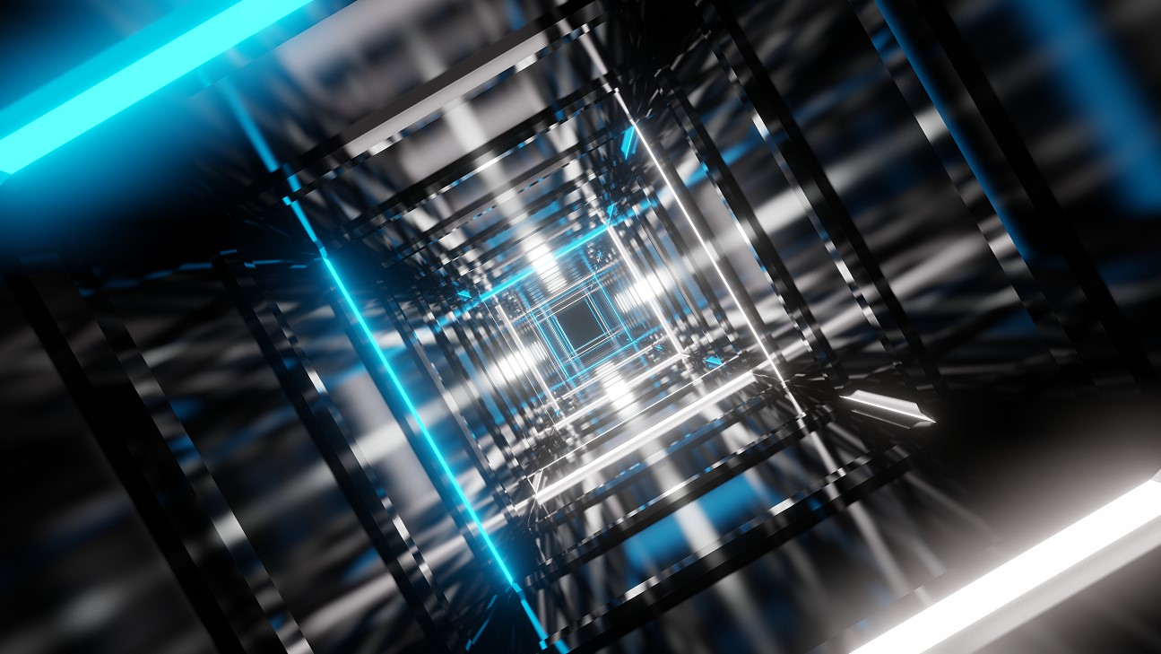
Firmware nima?
Firmware- Bu maxsus dastur bo’lib hardware qanday ishlashini boshqaradi va “software for hardware” nomi bilan ham mashxur. Firmware ROM yoki EPROM xotirada yozilgan dastur bo’ladi va u uchun kernel yoki operatsion sistema kerak emas. Ona plata chipda, TV pultida, printerlarda va boshqa qurilmalar ham firmware bilan ishlaydi.
ROM - Rea-Only memory faqat bir marta yoziladi va qayta o’qish imkoniyati bo’ladi. Maqsad CPU, Qattiq disk kuyib ketgan taqdirda ham BIOS/UEFI himoya qilish uchun.
EPROM- Erasible Programmable Read-Only Memory buning ROM dan asosiy farqi qaytda dasturlasa ham bo’ladi zamonaviy kompyuterlarda UEFI yangilash uchun ishlatiladi.

Slide 4
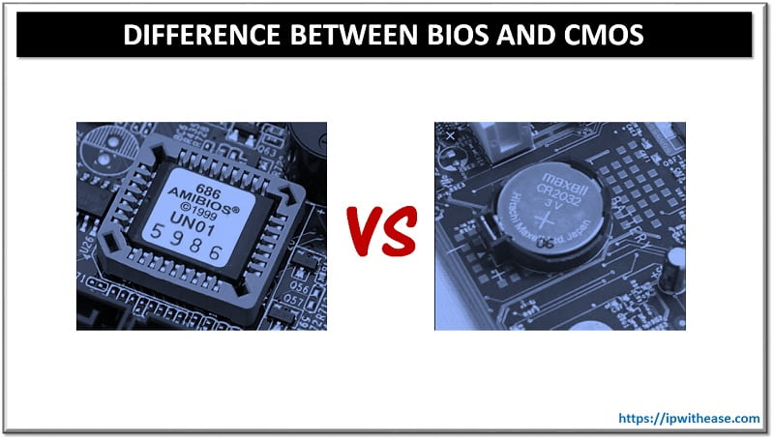
BIOS
BIOS - Basic Input/Output system, kompyuterni EPROM/ROM xotiraga ega ona plata chipida joylashgan kod hisoblanadi. Buning asosiy maqsadi boot jarayonida CMOS da joylashgan sozlamalarni tekshirib foydalanuvchi qanday sistemani ishga tushurishga qarab ishlaydi.
CMOS - bu Complementary Metal Oxide Semi-Conductor. CMOS o’zida biosga kerak bo’lgan muxim sozlamalar va malumotlarni saqlaydi. Masalan hardware vaqti, parol, boot navbati (boot order) va hardware sozlamalari.

Slide 5
UEFI
UEFI - Unified Extensible Firmware Interface. Bu BIOS o’rniga almashtirish uchun dasturlangan zamonaviy Firmware Interface. UEFI yaratilishni asosiy maqsadi BIOS ni limitlarni kengaytirish, boot vaqtni tezlashtirish va xavfsizlikni oshirish.
Xavfsizlik tomondan asosiy farqi:
BIOS- Tashqi ximoya mexanizmi mavjud emas
UEFI- Secure boot himoya tizimi mavjud bo’lib tasdiqlanmagan firmware, software, OS, driverlarni o’rnatilish va faoliyatni taqiqlab qo’yadi.

Slide 6
BIOS/ UEFI
 | BIOS | UEFI
Dasturlangan vaqti | 1981 | 2002
User Interface | Oddiy UI faqat klavitura orqali | Foydalanishga qulay bo’lgan GUI va sichqoncha qo’llab quvatlaydi
Operating Mode | 16-bit | 32-bit/64-bit.
Partition Support | 2 TB gacha va 4 ta jismony qismlargacha | 18 exabytgacha va 128 ta jismony qismlargacha
Security | Kengaytirilgan xavfsizlik tizimiga ega emas. | Secure bootni qo’llab quvatlaydi.
Performance | Nisbatab sekin va hardware boshqarish imkoniyati cheklangan | Tezroq boot vati, ramdan coolergacha qo’llab quvatlaydi.

Slide 7
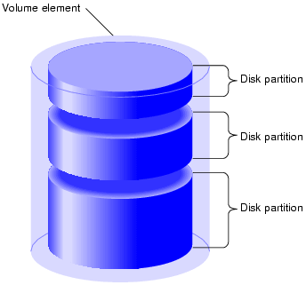
Partition nima?
Partition - bu qismlash degan manoni bildiradi. Asosiy maqsad hard diskni bir nechta virutal qismlarga bo’linadi. O’zini aloxida file sistemasi va cheklangan xotirasi bo’ladi.
Volume element - bu qiymati OS partitioni format qiladi (NTFS, FAT32, ext4 va h.z) va qiymat belgilaydi C, D.

Slide 8
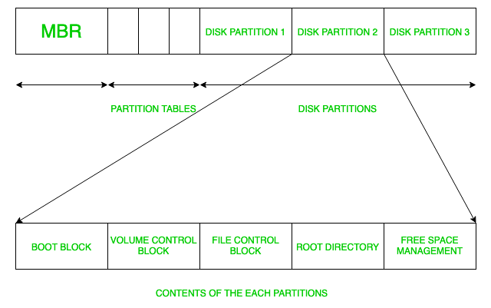
MBR
MBR - Master Boot Record - hard diskni(nvmea, ssd, sata, hdd) birinchi sectorida joylashgan bootloader kodga ega bo’ladi. Kompyuter quvvatga ulanib ishga tushgan vaqtda BIOS hard diskni birinchi sectorda joylashgan qayski MBR bootloader borligini tekshiradi. Keyin esa bootloader OS asosiy xotiraga yuklash jarayoni boshlanadi. Oxirgi zamonaviy kompyuterlarda GPT (GUID Partition Table) dan foydalaniladi sababi MBR faqatgina 2 TB gacha bo’lgan disklar bilan ishlay oladi, GPT esa 2 TB ortiq hajmga ega bo’lgan disklar bilan ishlay oladi.

Slide 9
MBR qismlari !
MBR - Asosan 3 qismga bo’linadi.
1. Master Boot Routine- 446 byte hajmga ega OS yuklash uchun variable codeni o’z ichiga oladi. MBR boshqaruvni OS ga hard drive faol bo’lishi bilan o’tkazadi
2. Disk Partition Table - DPT Bu diskni partitioni haqida ma’lumotlani o’z ichiga oladi. DPT 64 byte bo’ladi. Kengaytirilgan partitiondan ham foydalansa bo’ladi 4 ta maksimum har biri 16 bytedan bo’ladi
3. Identification Code- Aniqlovchi raqam. Master Boot Recordni aniqlovchi raqami bo’ladi. Buni qiymati 55AAH yoki AA55H bo’ladi hajmi 2 byte bo’ladi.

Slide 10
MBR Qulayliklari
1. BOOT Yuklash qobilyati / (Boot Loading Capability) - MBR bootloader mavjud bu OS asosiy xotiraga olib o’tadi / yuklash jarayoni booting process deb ataladi.
2. Foydalanishga qulay- Foydalanuvchilar MBR orqali disk qismlarini (partition) boshqarishi mumkin.
3. Disk aniqlash - MBR disc signature (belgi) foydalanadi diskni aniqlash uchun
4. Mosligi - Master Boot Recordan windows, linux, macos yoki boshqa Operatsion Sistemalari ham foydalanishi mumkin.

Slide 11
MBR va GPT farqlari
Disk qismlari haqida umumiy malumotlarni jamlash uchun ishlatiladgan tabel GUID Partition Table deb ataladi. Asosiy farqi xotira hajmida. Zamonaviy kompyuterlarda GPT Master Boot Recordni alternatve sifatida foydalaniladi. MBR nisbatan GPT 128 ta disk qismlarni 9.44 million TB Hard Drive hajmini qo’llab quvatlaydi. GPT hozirda UEFI bilan ishlaydi.

Slide 12
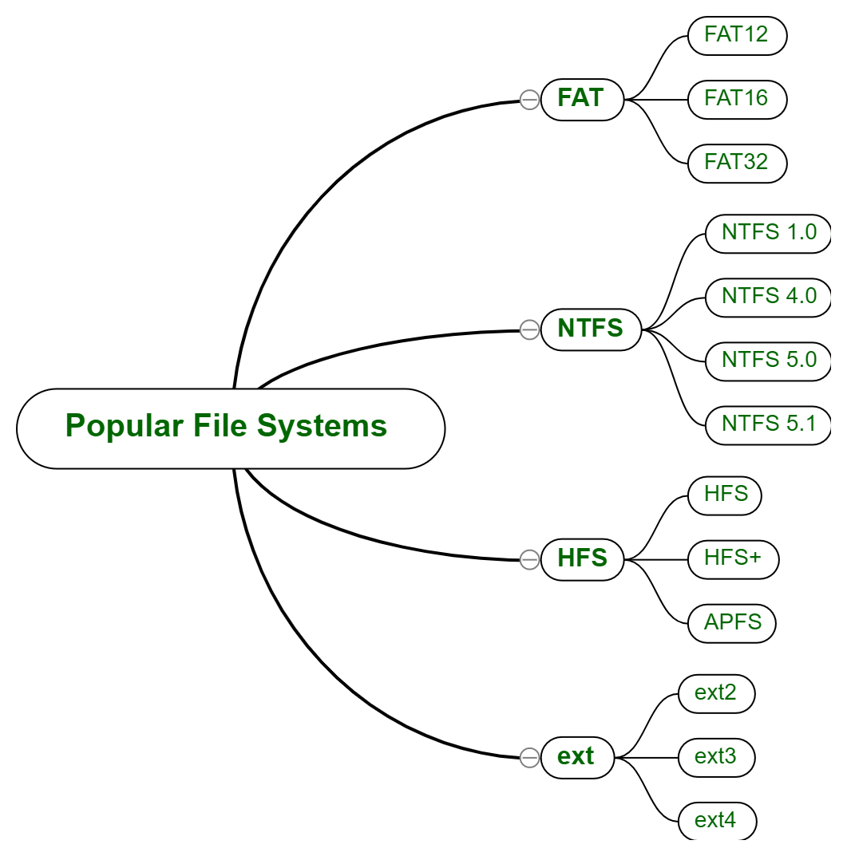
File System
File system - bu OS diskdan qanday foydalanish va qanday operatsialarni amalga oshirishga kerak bo’ladigan ko’rsatma va hard diskni fundamental asosi. File sistemasiz hard diskdan foydalanib bo’lmaydi OS aniqlay ham olmaydi xech qanday file o’tkazib ham bo’lmiydi. File sistema turlari disk tezligi, hajmi, file ruxsatlari va ularni ishlashiga tasir qiladi.
File sistema o’rnatilmaydi, software emas, sotib olingan diskda quruq/xom “raw” xolatida bo’ladi, Operatsion Sistema o’rnatilishdan oldin format qilinadi file sistema uchun. Windows hozirda asosan NTFS linux esa ext4 dan foydalanadi.

Slide 13
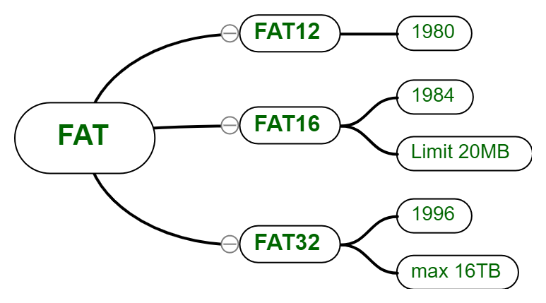
File System Turlari
FAT - File Allocation Table deb ataladi buning sababi fayl va folderlarni tabel orqali ajratish (allocation) yo’li bilan boshqaradi. Asosiy maqsad kichik hajmdagi faylarni ishlatish uchun tayorlangan. FAT32 har bitta faylni maksimum hajmi 4 GB diskni umumiy qismdagi hajmi 8 TB gacha qo’llab quvatlagan. FAT32 eski windows versialarida va telefon fleshkalarida (Micro SD) ishlatilgan.

Slide 14
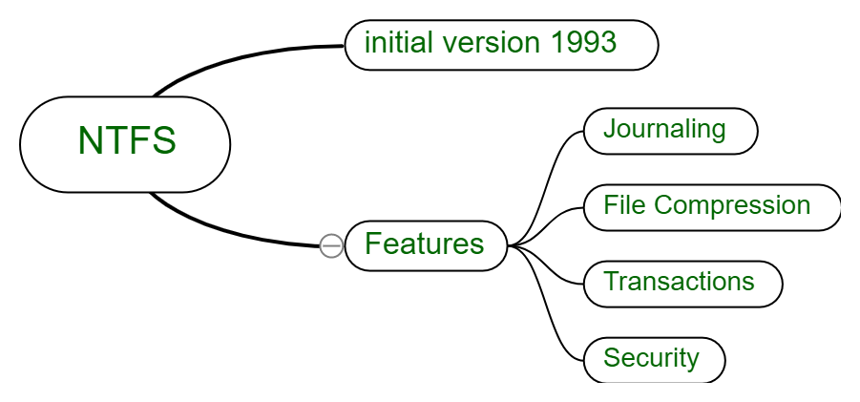
NTFS
NTFS - New Technology File System
Buni birinchi versiyasi 1993 yilda chiqgan xozirda windows to’liq NTFS file sistemalaridan foydalanadi. Bu file sistemadia file, disk hajmini, partition limiti yo’q nazariy tarafdan 16 EiB gacha qo’llab quvatlaydi.

Slide 15
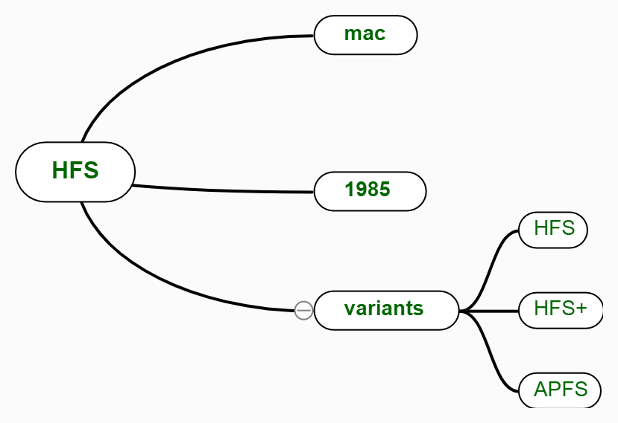
HFS
HFS bu Hierarchical File System ya’ni file sistemani reyting va jadvallar orqali boshqaradi. Asosan Macos uchun yaratilgan birinchi versialarida bitta fayl uchun 2GB limit disk partition uchun esa 2TB

Slide 16
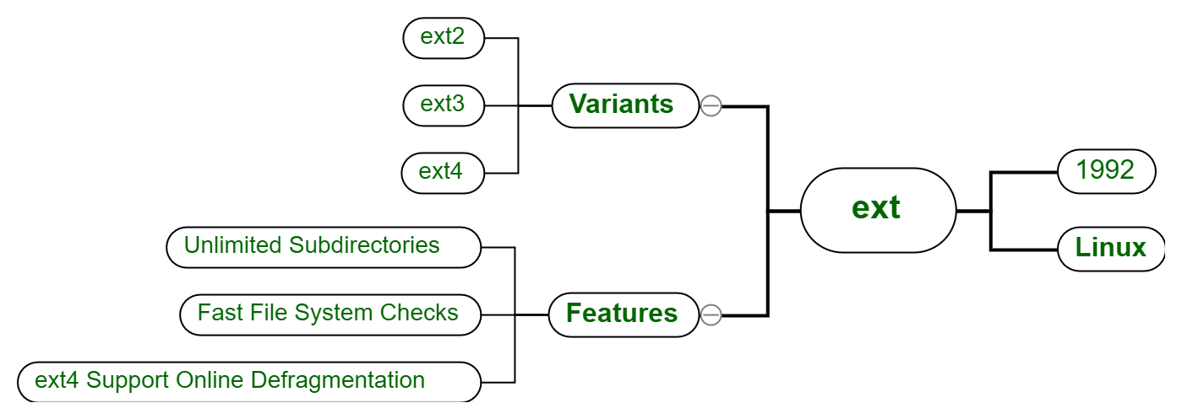
EXT file system
EXT- Extended File System UNIX va LINUX ga asoslangan file systemalar uchun dasturlangan birinchi versiyasi 1992 yil yaratilgan. Maksimum 1 ta fayl hajmi ext4 16TB va partition hajmi 50 TB

Slide 17
NTLDR/ BOOTMGR - GRUB/GRUB2
NTLDR - New Technology Loader eski Windows versiyalari (Windows NT, XP, 2000) MBR dan so’ng OS yuklash jarayonini amalgaoshiradi. Sozlama (Configuration) fayli boot.ini bo’ladi
BOOTMGR - To’liq nomi Boot Manager. Zamonaviy windows versialarida windows 7 dan boshlab foydalanib kelingan ntldrga alternative UEFI bilan ishlash uchun dasturlangan. Sozlamalar fayli BCD Boot Configuration Data.
GRUB - Grand Unified BootLoader- Bu huddi ntldr va bootmgr ga o’xshash vazifasi bor linux operatison sistema tomonidan ishlatiladi. Eski versiali kompyuterlar uchun BIOS bilan birgaliklda ishlaydi. 2009 yildan avvalgi linux tizimlaridan foydalangan Operatsion Sistema kernelini asosiy xotiraga yuklashga yordam beradi.
GRUB2 - Bazi xollarda shunchaki GRUB deb ataladi. Asosiy o’zgarish GUI kiritilgan bir qancha operatsion sistemalarni boshqarish uchun qulay. GRUB2 network booting qo’llab quvatlaydi va hozirda faol qo’llab quvatlangan developing jarayonida. Sozlamalari(Config)
/boot/grub/grub.cfg faylda.

Slide 18
KERNEL
Kernel - bu operatsion sistemani asosiy qismi. Hardware va Software o’rtasida ko’prik vazifasini bajaradi. Software ishlashi Operatsion Sistema qo’llab quvatlamasligiga bog’liq operatsion sistemani ishlashi esa kernal funksianal yoki funksional emasligiga bog’liq. Kernel kompyuter resurslarini ham boshqaradi CPU, RAM yoki ulangan qurilmalar ishlashini nazorat qiladi, va process jarayonlari background tasklari hamda foydalanuvchi interfeysini ham nazorat qiladi. Ya’ni operatsion sistema kernelni markazi sifatida foydalanadi ammo kernel UI bilan ham taminlaydi.
1. Monolithic - Barcha OS servislari kernel hududida ishlaydi tez ammo kam texnik himoya (fault-isolation) Masalan: UNIX, LINUX
2. Microkernel - Minimal kernel servicelari ko’p serviclar foydalanuvchi hududiga o’tkazilgan. Onsonroq foydalanish imkoniyatini beradi ammo hardware qizib ketish(overhead) muammolarini keltirib chiqaradi.
3. Hybrid kernel - Monolithic bilan Micro kernelni aralashtirilgan xolatda windows OS hybrid kernelda ishliydi.
4. Nanokernel - Judayam minimal kernel funksiyalari faqatgina fundamental hardware boshqarish jarayoni bo’ladi. Nemesis, Aegis proyektlari bunga misol bo’ladi
5. Exokernel - Himoya va boshqaruvni aloxida bajaradi. Dasturlarni hardware orqali ishlashni olib boradi.

Slide 19
Windows va Linux
 | Windows | Linux
Turi | Hybrid | Monolithic
Arxitekturasi | Qatlamli (layered) | Modullar
Manba | Yopiq (Closed source) | Ochiq (Open source)
GUI | Windows versiyasiga aloqador | Ixtiyoriy Gnome, Xfce yoki GUI o’rnatmasdan ham ishlatsa bo’ladi
Qo’llab quvatlaydigan OS | Windows oilasi | Linux distrolari
Driverlari | Windows driver module WDM | Loadeble Kernel Mode LKMs
Yangilanish | Microsoft tomonidan berilgan | Qo’lda (Manual) yangilanish
Xavfsizlik | Access Control List (ACL) User Control List(UAC) Windows defenders | Ruxsatnoma tizimi (rwxs) SeLinux, Apparmor

Slide 20
Linux Distribution
Debian | Fedora | Suse
Ubuntu | RHEL | SLES
Kali | CentOS | OpenSUSE
Parrot | Oracle Linux | SLE
CSI Linux | Rocky Linux | open SUSE Leap
Linux Mint | Fedora Workstation | openSUSE Tumbleweed

Slide 21
User Interface
Windows | Linux
Windows shell, Explorer | GNOME, xfce, KDE
BIOS/UEFI → MBR/GPT → BOOTMGR → Kernel + SMSS.exe → Winlogon/Explorer | BIOS/UEFI → MBR/GPT → GRUB → Kernel → Init system (systemd, SysVinit, Upstart)
Explorer.exe | RUNLEVEL 3 yoki 5 Grafik turi yoki Console turi orqali boot bo’ladi.

Slide 22
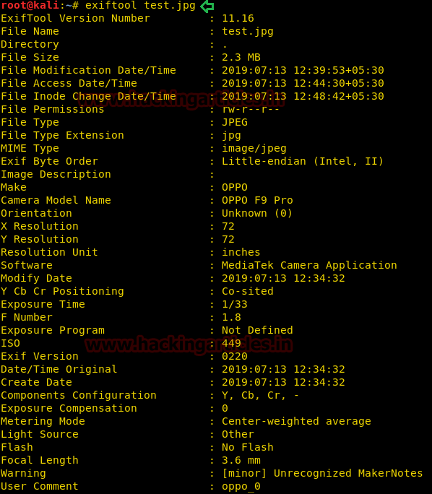
Exiftool
Exiftool - bu forensic (investigatsiya, tadqiqot) jarayonida rasm va fayllardan unga tegishli bo’lgan malumotlarni olish uchun foydalaniladigan Asosan linux uchun dasturlangan shell orqali ishlaydigan dastur.
O’rnatilish uchun : sudo apt-get install libimage-exiftool-perl
O’rnatilgandan so’ng: exiftool file

